Slide 1
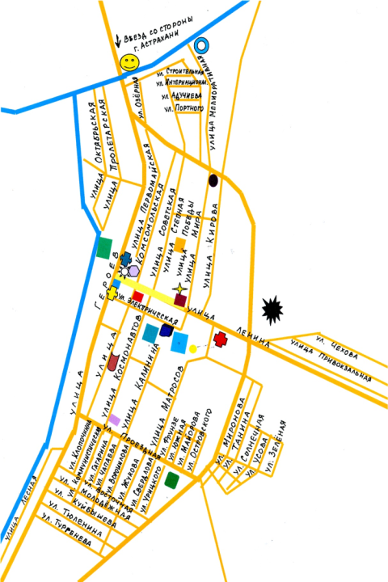
«Приезжайте в гости к нам!»
Экскурсия
по ПОСЁЛКУ ЛИМАН:
Экскурсоводы:
Штепина Дарья,
Сорокина Любовь,
Иноземцев Николай,
учащиеся 9 «а» класса
МБОУ «Лиманская СОШ №2».
Руководители: Сорокина Вера Ивановна и Кудрявцева Елена Викторовна.

Slide 2
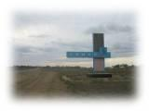
Впереди уже хорошо виден наш посёлок Лиман – Долбан в прошлом. Добро пожаловать в Лиман, который лиманцы с гордостью называют «Оазисом в пустыне Прикаспия».
Лиман – от географического термина «лиман». Слово заимствовано из греческого языка в форме лименъ – «гавань». Его окружают озёра – лиманы.
Таким образом, в названии посёлка отражено его географическое расположение.
Лиман – большой, красивый и современный посёлок.
Здесь много зелёных улиц и парков.

Slide 3
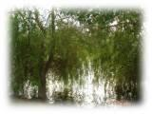
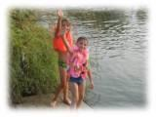
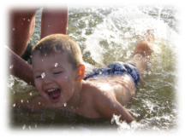
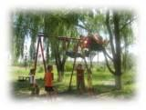
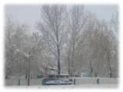
Посмотрите налево. Вы видите спортивную базу. Расположена она прямо на берегу большого Лиманского канала. Здесь отдыхают и восстанавливают силы усталые путники.
Спортивная база

Slide 4
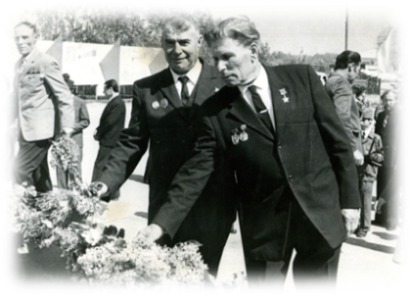
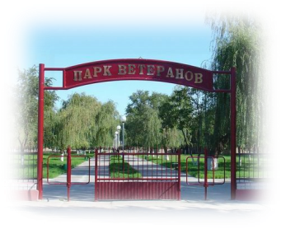
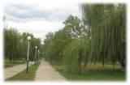
Улица Героев
Нашу экскурсию продолжим по улице Героев. Раннее называлась она Набережной, т.к. здесь подходили суда. Она являлась одной из самых старейших и больших улиц посёлка. Названа в честь героев Советского союза И.В.Ходырева и Н.К.Храпова, которые жили на этой улице.
А теперь пройдём к Аллее Славы.

Slide 5
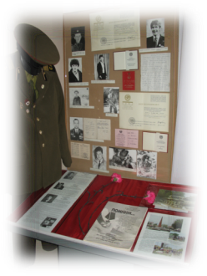
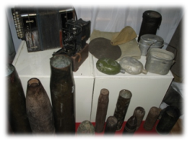
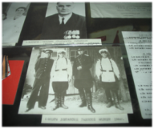
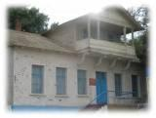
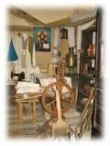
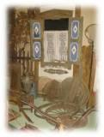
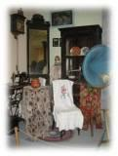
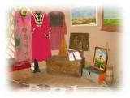
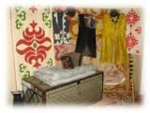
Музей
По правую сторону расположен музей. Он всегда был хранителем всего ценного, что создано людьми за долголетнюю историю.
Этому зданию – более 100 лет, принадлежало оно до 1918 года богатому калмыку Д.Долбанову В Лиманском музее-филиале Астраханского музея- заповедника хранятся бесценные свидетельства истории родного края. Здесь есть залы, посвящённые страницам Великой Отечественной войны, «Дары Лиманскому музею» и «Природа и растительность края».

Slide 6
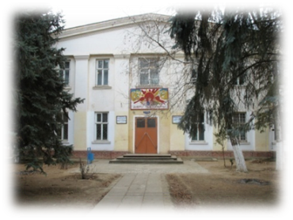
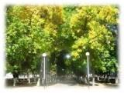
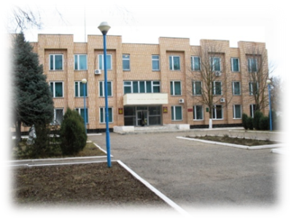
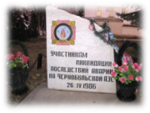
Аллея Славы
Нашу экскурсию мы продолжим
по Аллее «Славы». Раньше вдоль всей
аллеи располагались портреты передовиков производства. Перед вами одно из самых старых зданий, в котором располагался райком партии, а сейчас Центр детского творчества. А в этом трёхэтажном здании находятся центральная и детская библиотеки, отдел культуры и другие организации. У входа в библиотеку с левой стороны располагается памятник участникам ликвидации последствия аварии на Чернобыльской АЭС.
Улица Ленина

Slide 7
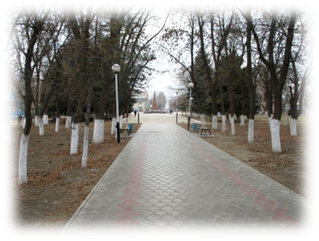
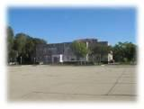
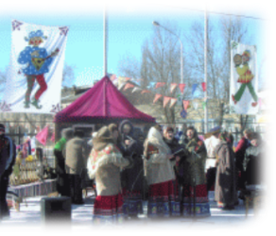
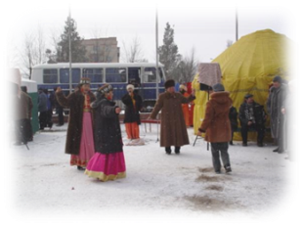
Центральная площадь
И вот перед нами открывается центральная площадь посёлка. Именно здесь проходят шумные и задорные гулянья, митингуют жители посёлка, проводят разнообразные ярмарки.

Slide 8
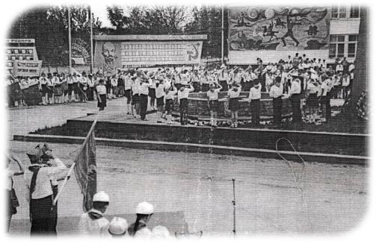
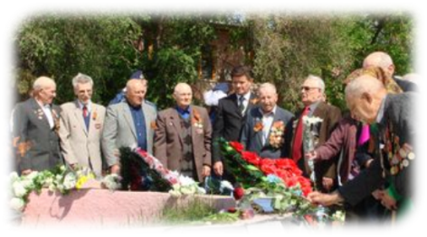
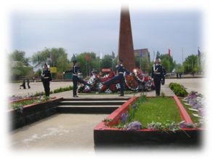
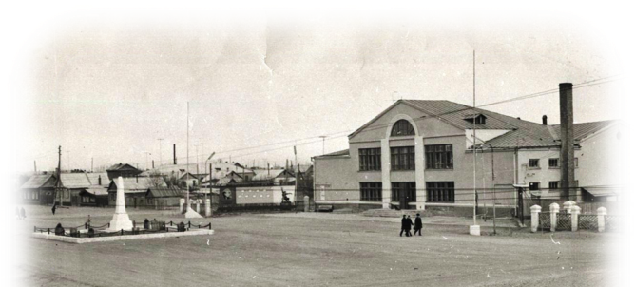
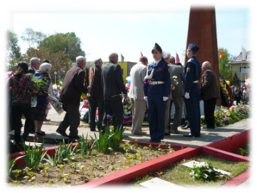
Обелиск памяти погибших
Мой родной уголок
В центре площади стоит памятник «Обелиск памяти погибших». Старый был кирпичный. По решению совета ветеранов, у обелиска были положены мраморные плиты в память о погибших земляках, а в венке бронзовых листьев горит – полыхает Вечный огонь, призывая всех лиманцев помнить свою историю и не забывать людей, её писавших ценной своей жизни.
Здесь же на площади расположился Центр культуры и досуга.

Slide 9
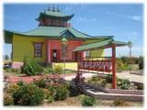
Культовое сооружение - хурул
Далее мы подъезжаем к культовому сооружению, который был открыт
28 декабря 2004 года, накануне трагической даты – 60-летия со дня депортации калмыцкого народа. Это знаменитое как для нашего района, так и для области событие, так как это единственный действующий хурул в Астраханской области. Его внешний вид весьма контрастно выглядит с окружающей степью, тем самым, вызывая интерес у каждого из нас. Здесь можно больше узнать о культуре, быте и обычаях калмыков.

Slide 10
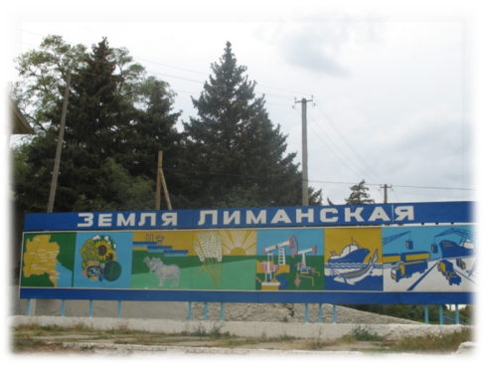
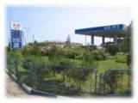
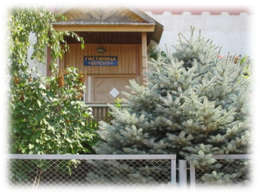
Приезжайте, милости просим!
Можно смело утверждать,
что богата земля Лиманская.
И богатства эти самые разнообразные.
Но, не побывав в Лимане, этого не поймёшь.
Поэтому, приезжайте, милости просим!
Вы не будете разочарованы.
А сейчас мы вас приглашаем в настоящую калмыцкую кухню отведать шулюм, бёрики – калмыцкие пельмени и знаменитый калмыцкий чай с борциками.
Приятного вам аппетита!
Очень надеемся, что наш посёлок Вам понравился.

